Slide 1





SHIPPING FOR EVERYONE
Presented by group 3

Slide 2




Introduction
Giải pháp giao hàng an toàn tiện lợi cho mọi người,

Slide 3
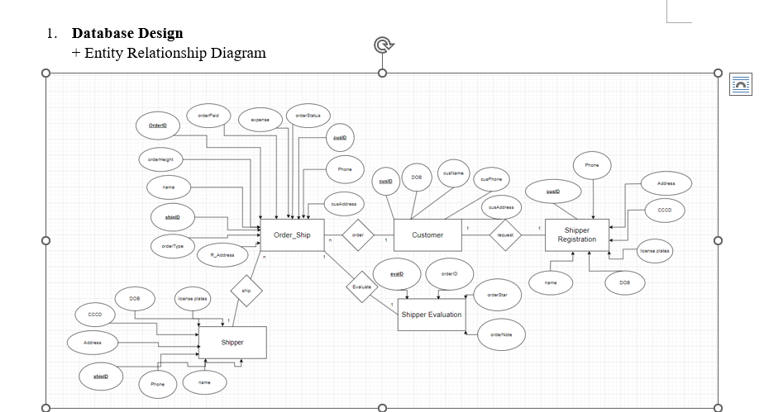
Database Design

Slide 4
Các chức năng chính trong website
1.Tạo đơn hàng
2.Login
3.Upload dịch vụ shipping
4.Đăng ký shipper
5.Upload Shipping result
6.Thống kê

Slide 5

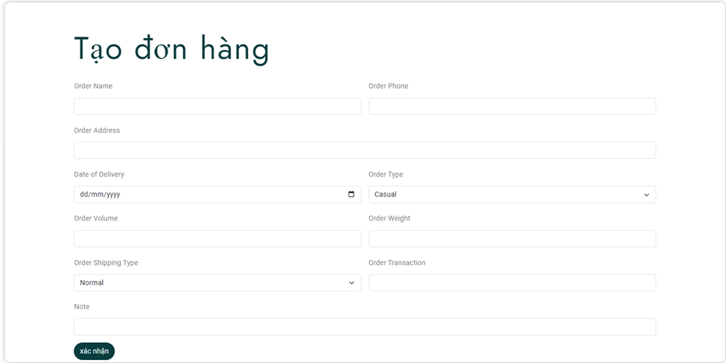
1.Tạo Đơn hàng
Chức năng này giúp người dùng tạo 1 order để gửi lên hệ thống

Slide 6
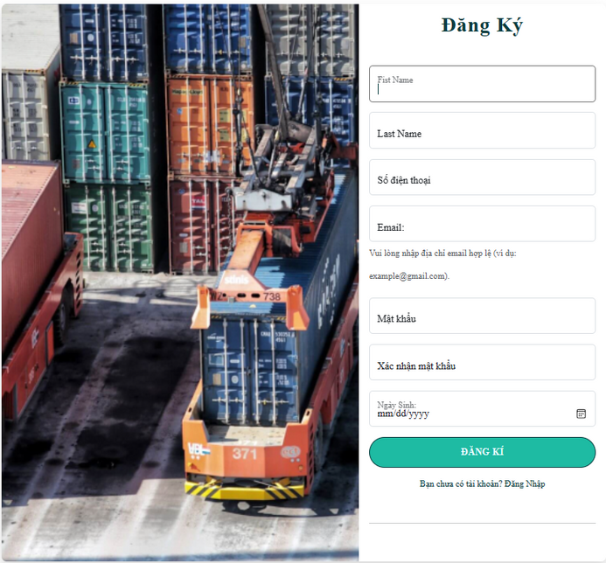
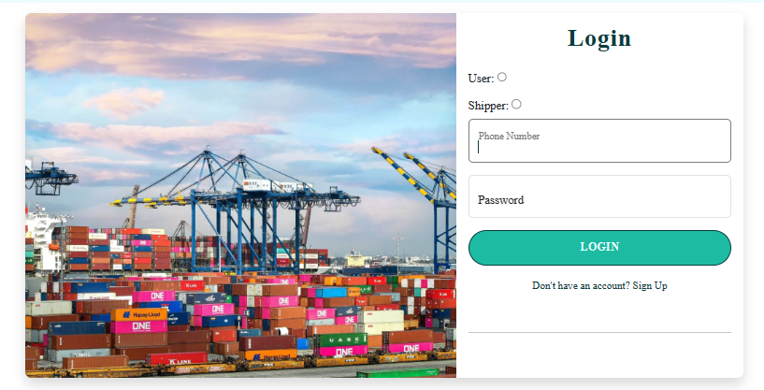
2.Login
Chức năng này cho phép người dùng và shipper có thể đăng nhập và đăng ký vào và sử dụng các chức năng khác của website

Slide 7
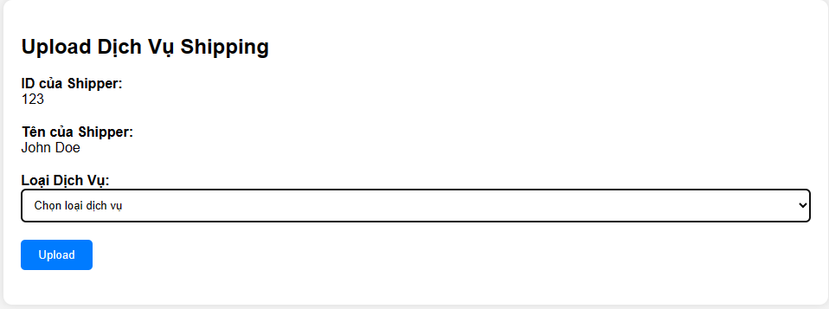
3.Upload dịch vụ shipping
Chức năng này cho phép các shipper có thể upload lên hệ thống những dịch vụ vận chuyển họ có thể cung cấp

Slide 8
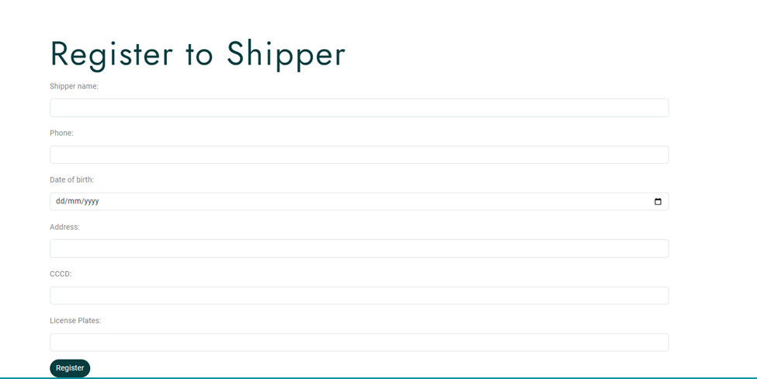
4.Đăng ký shipper
Chức năng này cho phép người dùng có thể đăng kí làm shipper cho hệ thống

Slide 9
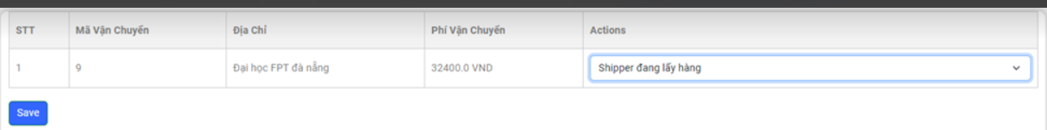
5.Upload Shipping result
Chức năng này cho phép người dùng có thể xem được kết quả của đơn hàng của họ

Slide 10
6.Thống kê
+Tác vụ này cho phép người quản lý thống kê các giao dịch trong khoảng thời gian nhập liệu của mỗi shipper. Thông tin về số lượng đơn vận chuyển, giá trị tổng cộng, và tổng đánh giá của khách hàng.

Slide 11

Thank
You

